Slide 1

EFB105
Cálculo Diferencial e Integral I
2º Bimestre – Aula 12
Derivadas de Funções Trigonométricas
Cálculo Diferencial e Integral I © 2015-2020 – Vitor Alves e Juliana Philot.

Slide 2



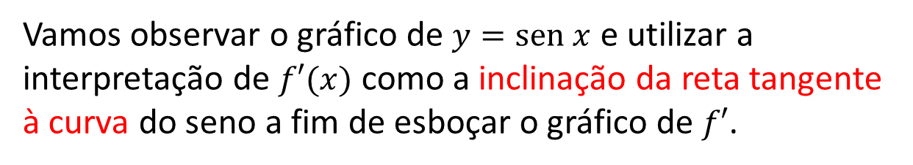
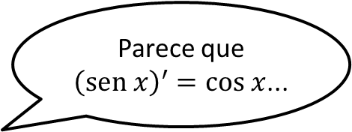
Derivada de y = sen(x)
Vamos observar o gráfico de $y=sen x$ e utilizar a interpretação de $f′(x)$ como a inclinação da reta tangente à curva do seno a fim de esboçar o gráfico de $f′$.
Parece que ${\left(sen x\right)}^{′}=cos x$...
Precisamos demonstrar esta conjectura!
+ Exemplos
Cálculo Diferencial e Integral I © 2015-2020 – Vitor Alves e Juliana Philot.

Slide 3



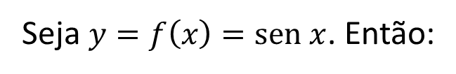


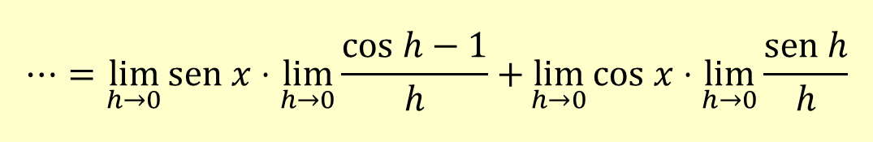

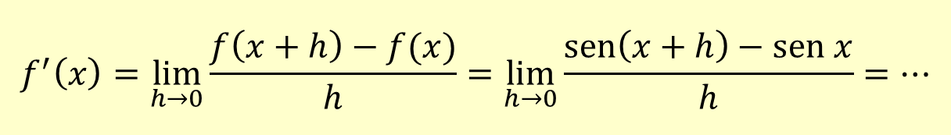
Derivada de y = sen(x)
Demonstração
Seja $y=f\left(x\right)=sen x$. Então:
$$f^{′}\left(x\right)=\lim_{h→0}{\frac{f\left(x+h\right)−f(x)}{h}}=\lim_{h→0}{\frac{sen\left(x+h\right)−sen x}{h}=⋯}$$
Tenho que calcular estes limites
$$⋯=\lim_{h→0}{sen x⋅\lim_{h→0}{\frac{cos h−1}{h}}+}\lim_{h→0}{cos x⋅\lim_{h→0}{\frac{sen h}{h}}}$$
$$sen x$$
$$0$$
$$cos x$$
$$1$$
Cálculo Diferencial e Integral I © 2015-2020 – Vitor Alves e Juliana Philot.

Slide 4
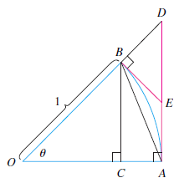

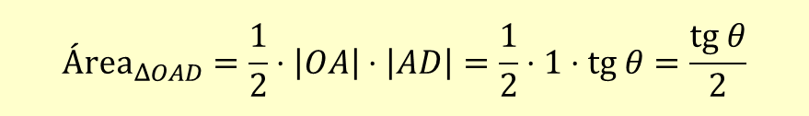
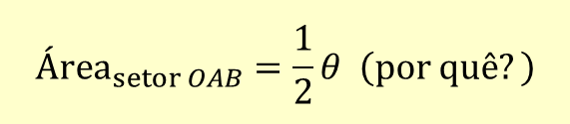
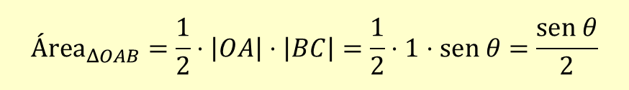
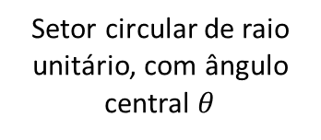
Derivada de y = sen(x)
Vamos calcular $\lim_{θ→0}{\frac{sen θ}{θ}}$ supondo que $0≤θ≤π/2$. Temos:
$$Á{rea}_{ΔOAB}=\frac{1}{2}⋅\left|OA\right|⋅\left|BC\right|=\frac{1}{2}⋅1⋅sen θ=\frac{sen θ}{2}$$
$$Á{rea}_{setor OAB}=\frac{1}{2}θ \left(por quê?\right)$$
$$Á{rea}_{ΔOAD}=\frac{1}{2}⋅\left|OA\right|⋅\left|AD\right|=\frac{1}{2}⋅1⋅tg θ=\frac{tg θ}{2}$$
+ Exemplos
Setor circular de raio unitário, com ângulo central $θ$
Cálculo Diferencial e Integral I © 2015-2020 – Vitor Alves e Juliana Philot.

Slide 5

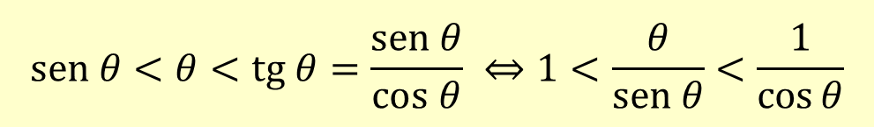
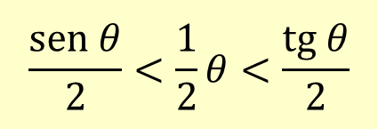

Derivada de y = sen(x)
Tem-se:
$$Á{rea}_{ΔOAB}<Á{rea}_{setor OAB}<Á{rea}_{ΔOAD}$$
$$\frac{sen θ}{2}<\frac{1}{2}θ<\frac{tg θ}{2}$$
Logo:
Setor circular de raio unitário, com ângulo central $θ$
$$sen θ<θ<tg θ=\frac{sen θ}{cos θ} ⇔1<\frac{θ}{sen θ}<\frac{1}{\cos{θ}}$$
Cálculo Diferencial e Integral I © 2015-2020 – Vitor Alves e Juliana Philot.

Slide 6

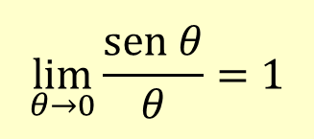

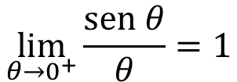

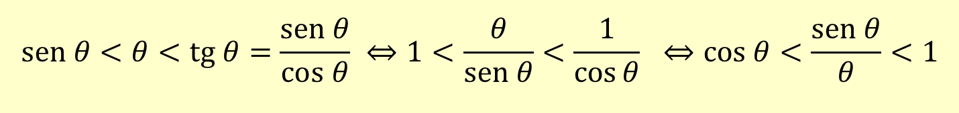
Derivada de y = sen(x)
$$sen θ<θ<tg θ=\frac{sen θ}{cos θ} ⇔1<\frac{θ}{sen θ}<\frac{1}{\cos{θ}} ⇔cos θ<\frac{sen θ}{θ}<1$$
E ainda:
$$\lim_{θ→0^{+}}{\frac{sen θ}{θ}}=1$$
Pelo Teorema do Confronto:
$$\lim_{θ→0}{1}=1 e \lim_{θ→0}{cos θ}=1$$
$$\lim_{θ→0}{\frac{sen θ}{θ}}=1$$
Mas $(sen θ)/θ$ é uma função par:
+ Exemplos
Limite trigonométrico fundamental
Cálculo Diferencial e Integral I © 2015-2020 – Vitor Alves e Juliana Philot.

Slide 7




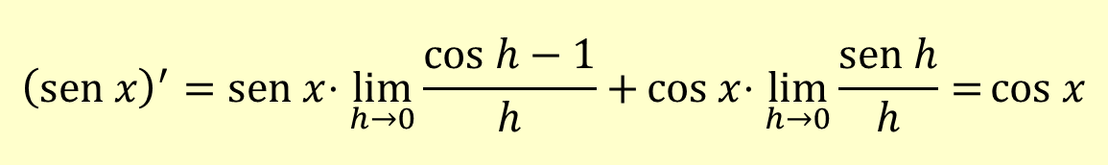
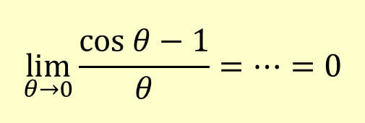
Derivada de y = sen(x)
Usando o limite trigonométrico fundamental, podemos deduzir que:
$$\lim_{θ→0}{\frac{cos θ−1}{θ}}=⋯=0$$
Finalmente:
$${\left(sen x\right)}^{′}=sen x{⋅\lim_{h→0}{\frac{cos h−1}{h}}+}cos x{⋅\lim_{h→0}{\frac{sen h}{h}=}}cos x$$
$$=0$$
$$=1$$
Cálculo Diferencial e Integral I © 2015-2020 – Vitor Alves e Juliana Philot.

Slide 8
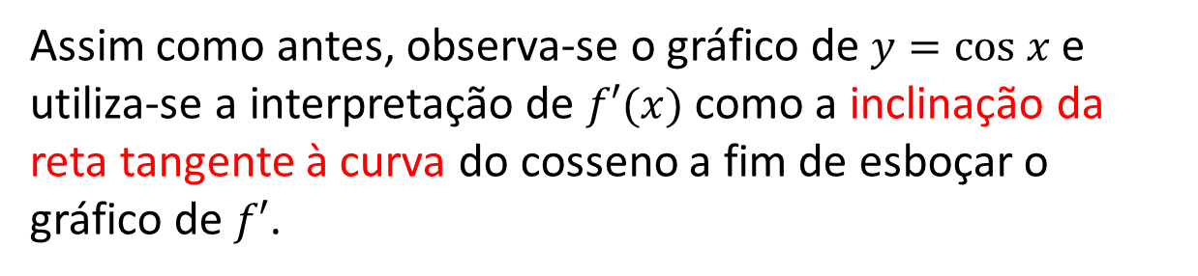
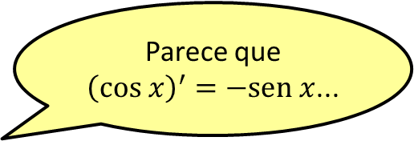
Derivada de y = cos(x)
Assim como antes, observa-se o gráfico de $y=cos x$ e utiliza-se a interpretação de $f′(x)$ como a inclinação da reta tangente à curva do cosseno a fim de esboçar o gráfico de $f′$.
Parece que ${\left(cos x\right)}^{′}=−sen x$...
+ Exemplos
E é mesmo! Demonstre em casa!
Cálculo Diferencial e Integral I © 2015-2020 – Vitor Alves e Juliana Philot.

Slide 9


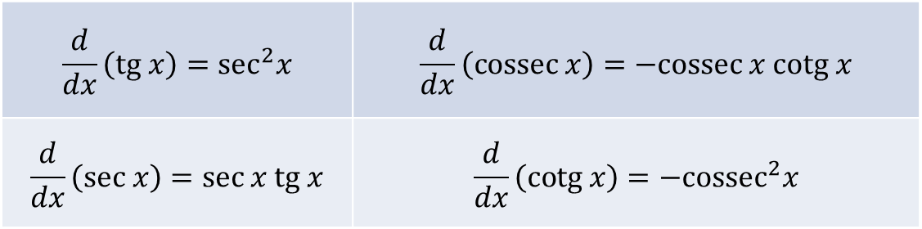
Derivadas das funções trigonométricas
Sabendo que $\frac{d}{dx}\left(sen x\right)=cos x$ e $\frac{d}{dx}\left(cos x\right)=−sen x$, mostre que:
$$\frac{d}{dx}\left(tg x\right)=\sec^{2}x$$ | $$\frac{d}{dx}\left(cossec x\right)=−cossec x cotg x$$
$$\frac{d}{dx}\left(sec x\right)=sec x tg x$$ | $$\frac{d}{dx}\left(cotg x\right)=−{cossec}^{2}x$$
+ Exemplos
Cálculo Diferencial e Integral I © 2015-2020 – Vitor Alves e Juliana Philot.

Slide 10
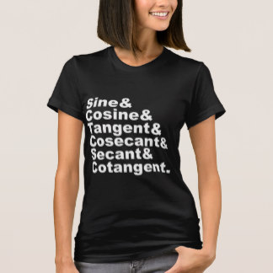
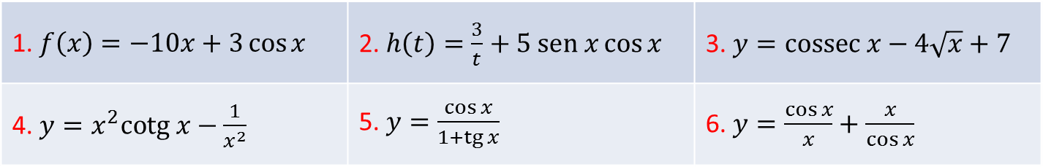
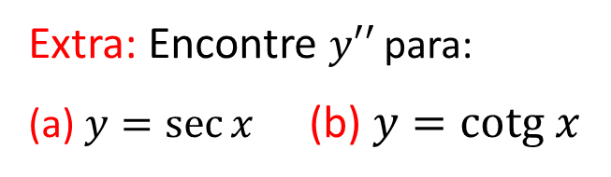
Exercícios
Extra: Derive:
1. $f\left(x\right)=−10x+3\cos{x}$ | 2. $h\left(t\right)=\frac{3}{t}+5 sen x\cos{x}$ | 3. $y=cossec x−4\sqrt{x}+7$
4. $y=x^{2}cotg x−\frac{1}{x^{2}}$ | 5. $y=\frac{cos x}{1+tg x}$ | 6. $y=\frac{cos x}{x}+\frac{x}{\cos{x}}$
Extra: Encontre $y′′$ para:
(a) $y=\sec{x}$ (b) $y=cotg x$
+ Exemplos
Cálculo Diferencial e Integral I © 2015-2020 – Vitor Alves e Juliana Philot.

Slide 11


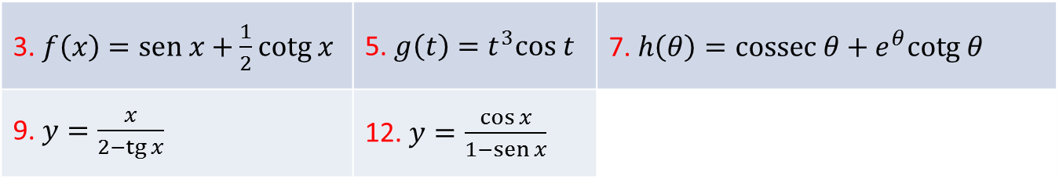
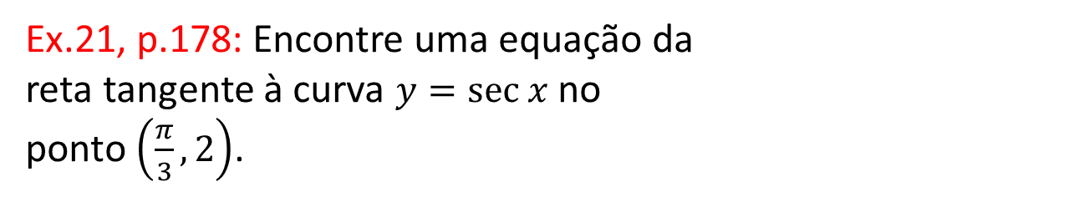
Exercícios
p.178: Derive:
3. $f\left(x\right)=sen x+\frac{1}{2}cotg x$ | 5. $g\left(t\right)=t^{3}cos t$ | 7. $h\left(θ\right)=cossec θ+e^{θ}cotg θ$
9. $y=\frac{x}{2−tg x}$ | 12. $y=\frac{cos x}{1−sen x}$
Ex.21, p.178: Encontre uma equação da
reta tangente à curva $y=sec x$ no
ponto $\left(\frac{π}{3},2\right)$.
+ Exemplos
Cálculo Diferencial e Integral I © 2015-2020 – Vitor Alves e Juliana Philot.

Slide 12
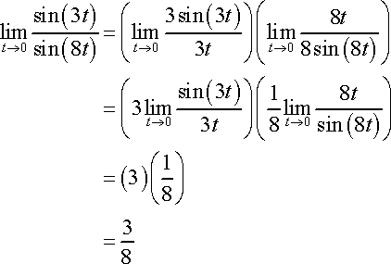
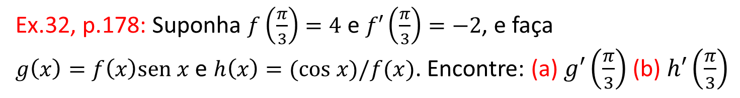
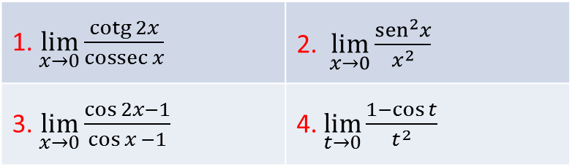
Exercícios
Extra: Calcule os limites:
1. $\lim_{x→0}{\frac{cotg 2x}{cossec x}}$ | 2. $\lim_{x→0}{\frac{sen^{2}x}{x^{2}}}$
3. $\lim_{x→0}{\frac{cos 2x−1}{cos x −1}}$ | 4. $\lim_{t→0}{\frac{1−\cos{t}}{t^{2}}}$
Ex.32, p.178: Suponha $f\left(\frac{π}{3}\right)=4$ e $f′\left(\frac{π}{3}\right)=−2$, e faça
$g\left(x\right)=f\left(x\right)sen x$ e $h\left(x\right)=(cos x)/f(x)$. Encontre: (a) $g′\left(\frac{π}{3}\right)$ (b) $h′\left(\frac{π}{3}\right)$
+ Exemplos
Cálculo Diferencial e Integral I © 2015-2020 – Vitor Alves e Juliana Philot.

Slide 13

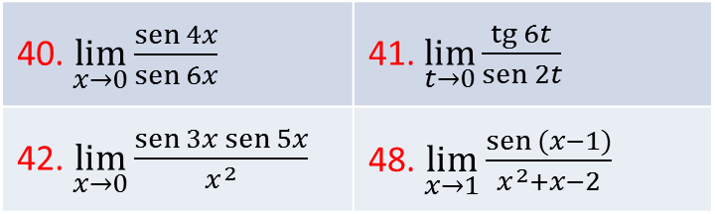
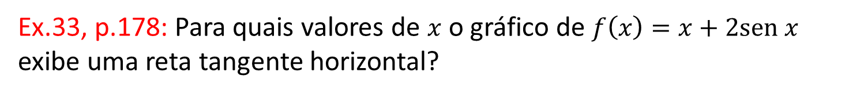
Exercícios
Ex.33, p.178: Para quais valores de $x$ o gráfico de $f\left(x\right)=x+2sen x$ exibe uma reta tangente horizontal?
p.178: Calcule:
40. $\lim_{x→0}{\frac{sen 4x}{sen 6x}}$ | 41. $\lim_{t→0}{\frac{tg 6t}{sen 2t}}$
42. $\lim_{x→0}{\frac{sen 3x sen 5x}{x^{2}}}$ | 48. $\lim_{x→1}{\frac{sen (x−1)}{x^{2}+x−2}}$
+ Exemplos
Cálculo Diferencial e Integral I © 2015-2020 – Vitor Alves e Juliana Philot.

Slide 14
EFB105
Cálculo Diferencial e Integral I
2º Bimestre – Aula 12
Derivadas de Funções Trigonométricas
Cálculo Diferencial e Integral I © 2015-2020 – Vitor Alves e Juliana Philot.

